Slide 1


Slide 2
Nota Técnica
Pesquisa Eleitoral - CE-03749/2024
FORTALEZA – CE
Número de identificação:CE-03749/2024
Eleição:Eleições Municipais2024
Data de registro:26/05/2024
Data de divulgação:01/06/2024
Data de início da pesquisa:24/05/2024
Data de término da pesquisa:30/05/2024
Cargo(s):Prefeito
Entrevistados:1000
Estatístico responsável:Cleudimar NobreDantas

Slide 3
Metodologia
Pesquisa quantitativa, do tipo survey, com realização de entrevistas diretas, por meio da aplicação de questionário estruturado, em uma amostra significativa da população em estudo, composta pelo eleitorado do município de Fortaleza/CE. A pesquisa foi realizada nos dias 24 a 30 de maio de 2024.
Plano amostral e ponderação quanto a sexo, idade, grau de instrução e nível econômico do entrevistado.
Intervalo de confiança e margem de erro: O universo pesquisado (ou população de estudo) é o eleitorado do município de Fortaleza/CE, com 16 anos ou mais, que esteja apto a votar. O tamanho da amostra é de 1.005 entrevistas, com uma margem de erro de 3,10% e confiabilidade de 95%. A amostra foi calculada pelo método de amostragem aleatória simples, essa amostra é estratificada, urbana, com as cotas de ponderação segundo as variáveis sexo, idade, grau de instrução e nível econômico do eleitorado. O tamanho dos estratos é proporcional a esses segmentos, de acordo com as informações de estatística do eleitorado fornecidas pelo Tribunal Superior Eleitoral - TSE e, para as classes de rendimento, dados do Instituto Brasileiro de Geografia e Estatística -IBGE. Os tamanhos dos segmentos são: 1. Sexo (Feminino: 55,04% / Masculino: 44,96%); 2. Faixa etária (16-24 anos: 12,07% / 25-34 anos: 21,01% / 35-44 anos: 21,59% / 45-59 anos: 24,62% / 60 anos oumais: 20,71%); 3. Escolaridade (Sem instrução: 7,49% Ensino Fundamental (completo/incompleto): 24,14%/ Ensino Médio (completo/incompleto): 45,61% / Ensino Superior (completo/incompleto): 22,75%; 4. Nível econômico (População Economicamente Ativa (PEA): 58,06% / Não Economicamente Ativa (Não PEA):41,94. Ao final da pesquisa, foi aplicado fator de ponderação de modo a corrigir as possíveis diferenças entre os valores esperados da amostra e aqueles coletados durante o trabalho de campo.
Sistema interno de controle e verificação, conferência e fiscalização da coleta de dados e do trabalho de campo:A pesquisa foi realizada por uma equipe de 17 (dezessete) entrevistadores e 1 (um) supervisor de campo da empresa DUDA PESQUISA LTDA - ME, devidamente treinados. Os questionários são submetidos a uma fiscalização de, no mínimo, 20% dos questionários aplicados por cada entrevistador. A fiscalização é realizada simultaneamente à coleta de dados em campo.
A pesquisa contou com a assessoria técnica do Prof. Lucio Rennó, cientista político da Universidade de Brasília.

Slide 4
Carcterísticas socioeconômicas da amostra
Faixa Etária | Freq. | Percent | Cum.
16 a 24 anos | 125 | 12.44 | 12.44
25 a 34 anos | 209 | 20.80 | 33.23
35 a 44 anos | 217 | 21.59 | 54.83
45 a 59 anos | 265 | 26.37 | 81.19
60 anos ou mais | 189 | 18.81 | 100.00
Total | 1,005 | 100.00
Sexo | Freq. | Percent | Cum.
Masculino | 453 | 45.07 | 45.07
Feminino | 552 | 54.93 | 100.00
Total | 1,005 | 100.00
PEA | Freq. | Percent | Cum.
Sim - PEA | 650 | 64.68 | 64.68
Não - NPEA | 355 | 35.32 | 100.00
Total | 1,005 | 100.00
Escolaridade | Freq. | Percent | Cum.
Analfabeto/ Nunca frequentou escola/ só | 60 | 5.98 | 5.98
Ensino Fundamental COMPLETO OU INCOMPLE | 265 | 26.39 | 32.37
Ensino médio COMPLETO OU INCOMPLETO (2 | 504 | 50.20 | 82.57
Superior COMPLETO OU INCOMPLETO | 175 | 17.43 | 100.00
Total | 1,004 | 100.00

Slide 5
Dados Eleitorais

Slide 6
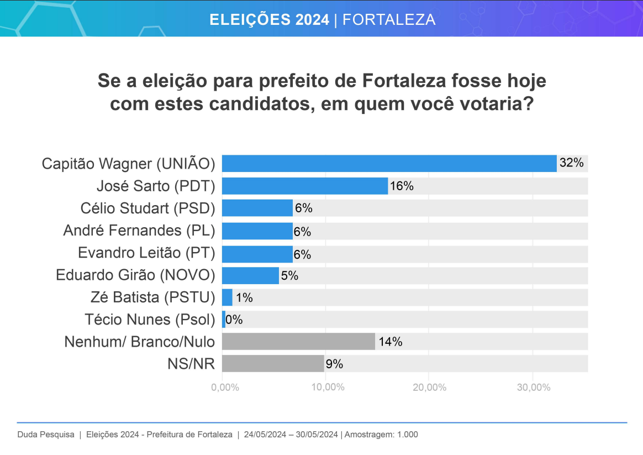

Slide 7
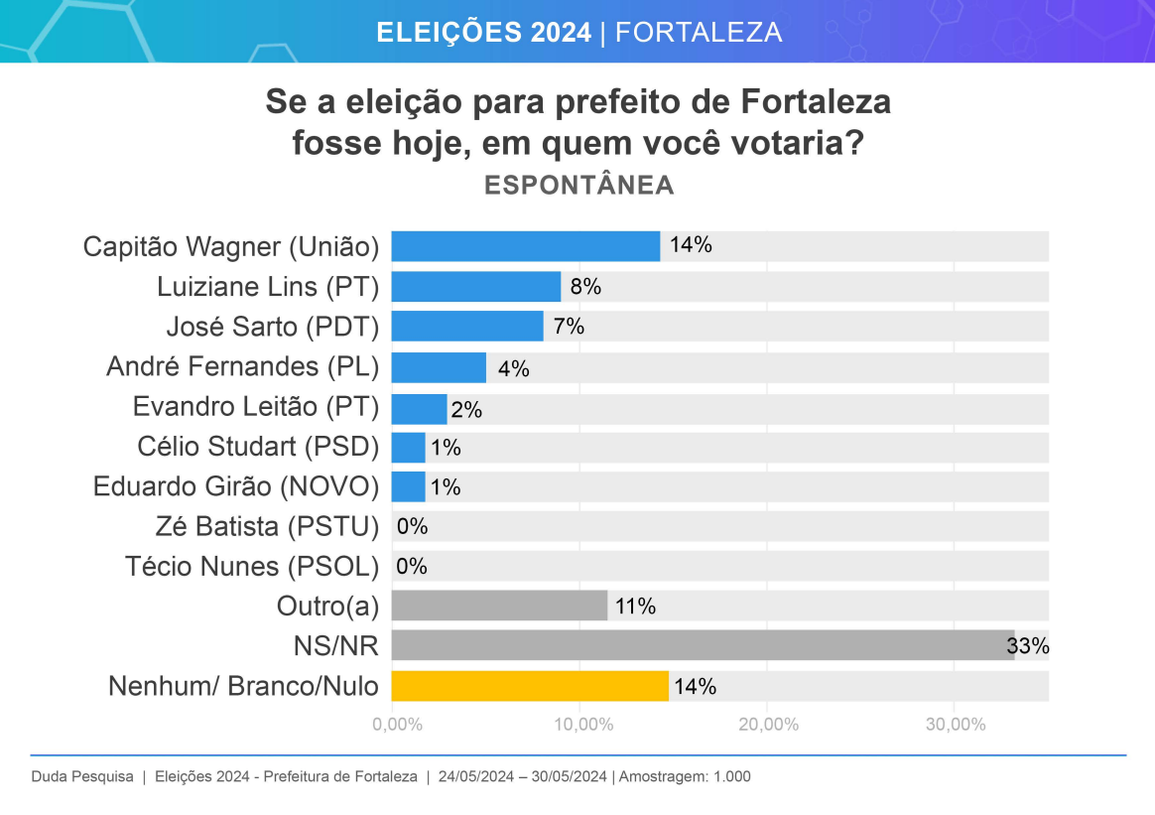

Slide 8
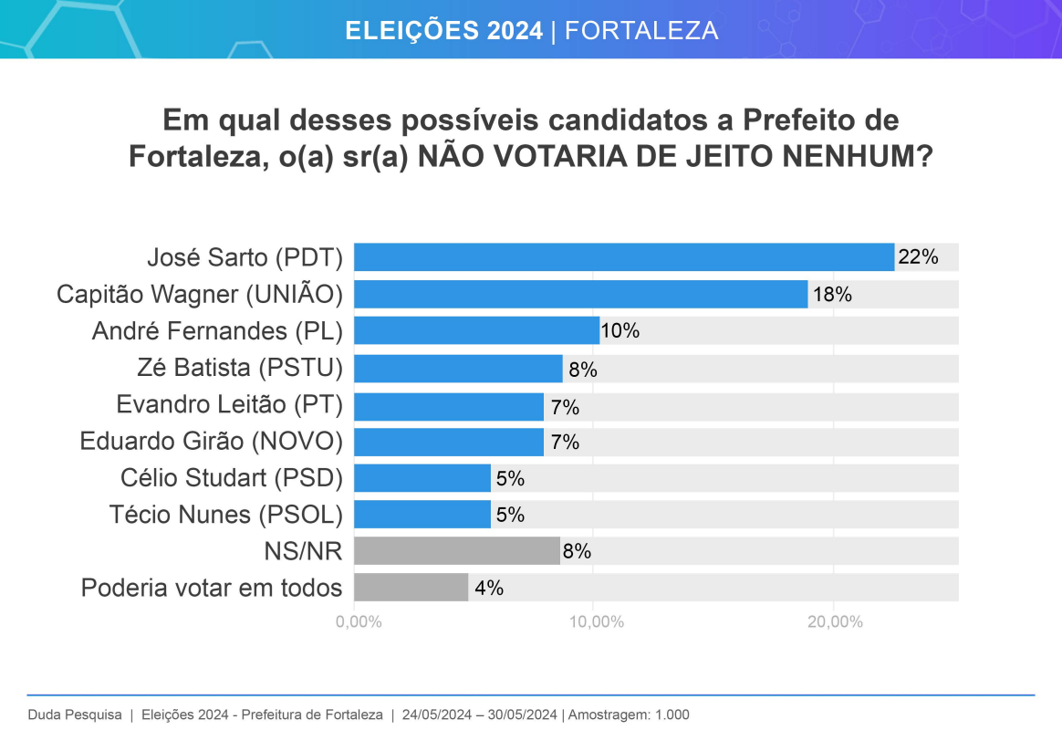

Slide 9
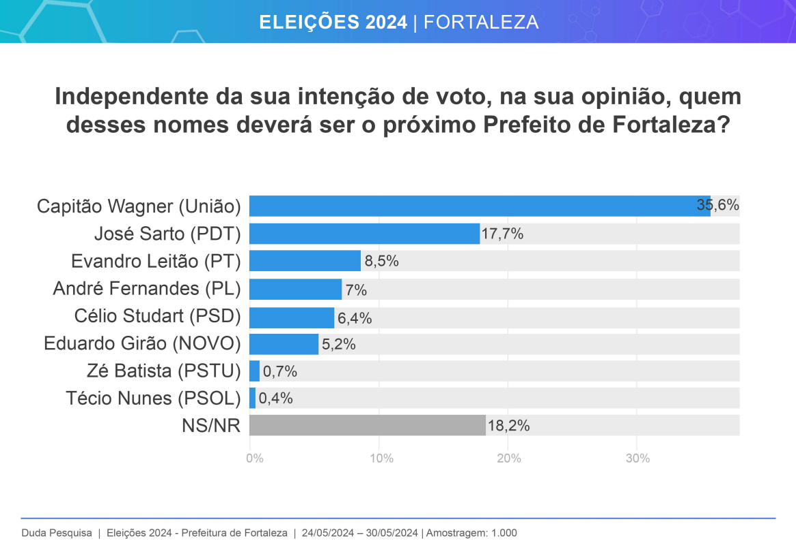

Slide 10
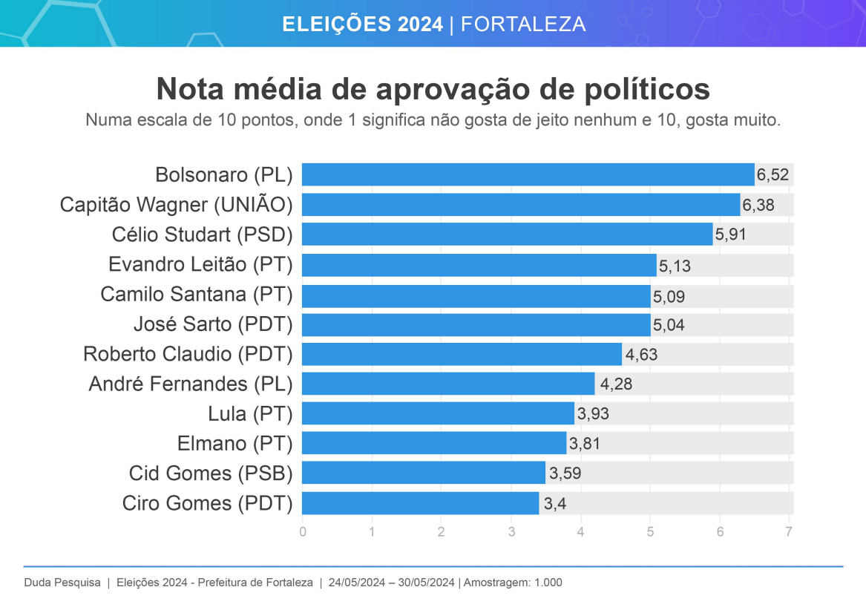

Slide 11
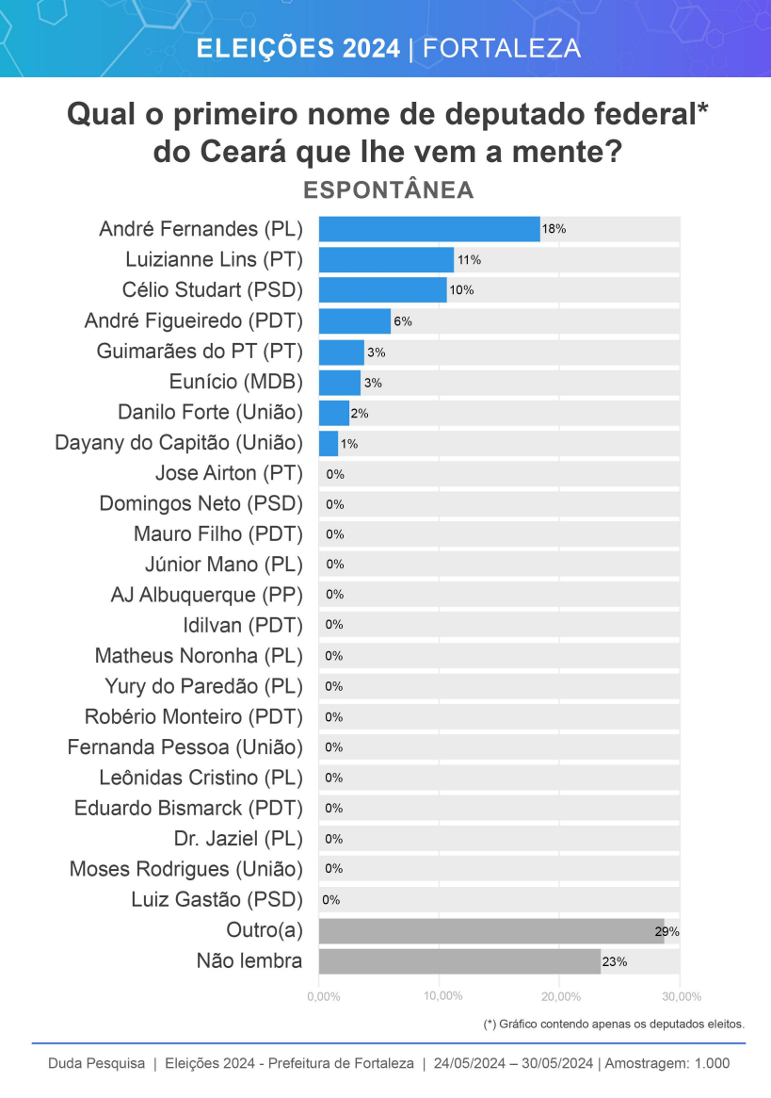

Slide 12
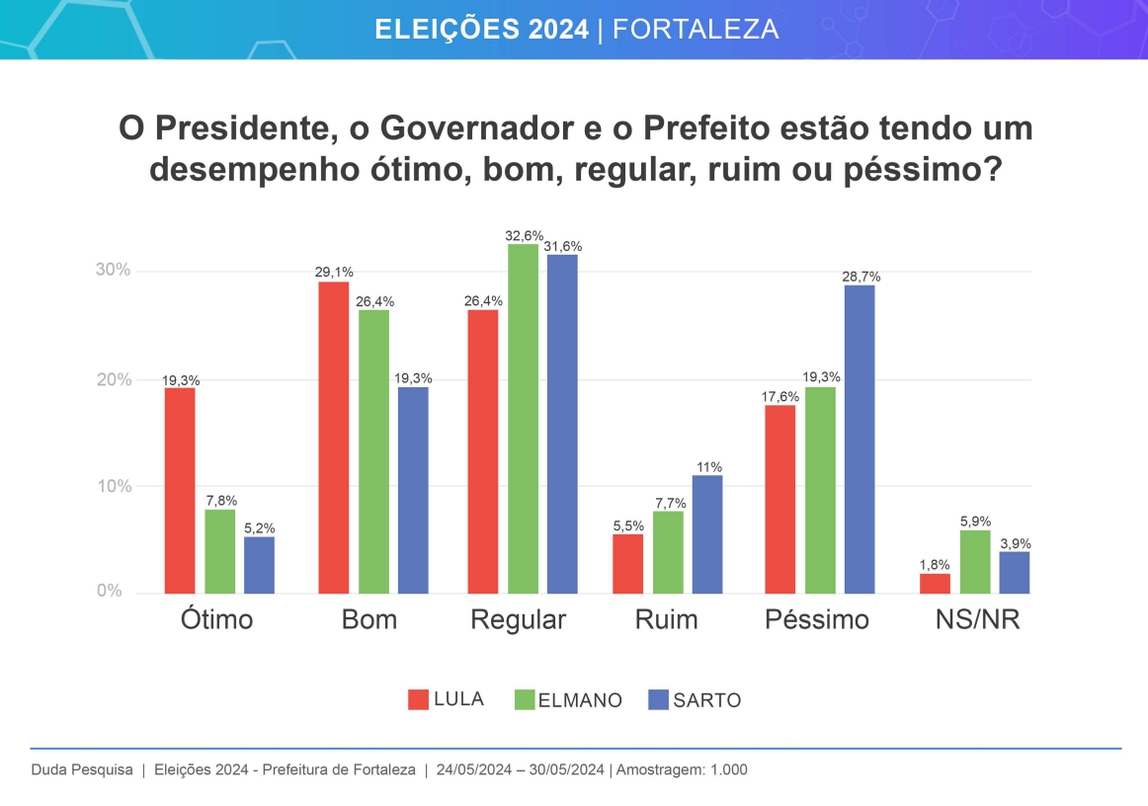

Slide 13
